Slide 1
Infecciones Odontógenas
Dr. Guillermo A. Recúpero
San Miguel de Tucumán, Mayo 2017

Slide 2




Slide 3
INTERROGANTES INICIALES
¿Por qué la evolución es grave?
¿Hay variaciones microbiológicas: Etiología o Resistencia?
¿Cuál es la conducta Inicial apropiada, con respecto a: Antibacterianos, Tratamiento Odontológico?

Slide 4
Etiología

Slide 5
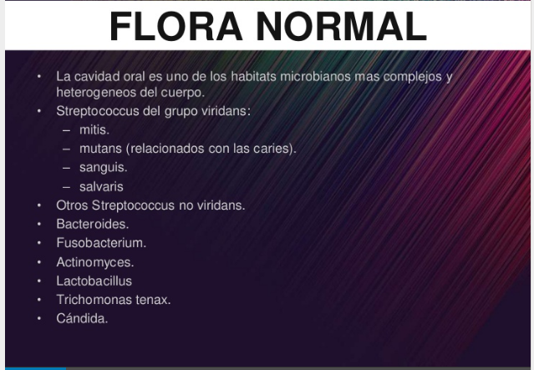

Slide 6
AEROBICOS
COCOS GRAM + | ESTAFILOCOCOS, ESTREPTOCOCOS
COCOS GRAM - | NEISERIAS (MENINGOCOCOC, GONOCOCO)
BACILOS GRAM + | BACILLUS, ACTNOMYCES
BACILOS GRAM - | ENTEROBACTERIAS (Coli, Klebsiella, Proteus), NO FERMENTADORES (Pseudomonas, Acinectobacter)
ANAERÓBICOS
COCOS GRAM + | PEPTOCOCOS, PEPTOESTREPTOCOCOS
COCOS GRAM - | VEILLONELLA
BACILOS GRAM + | CLOSTRIDIUM
BACILOS GRAM - | BACTEROIDES

Slide 7

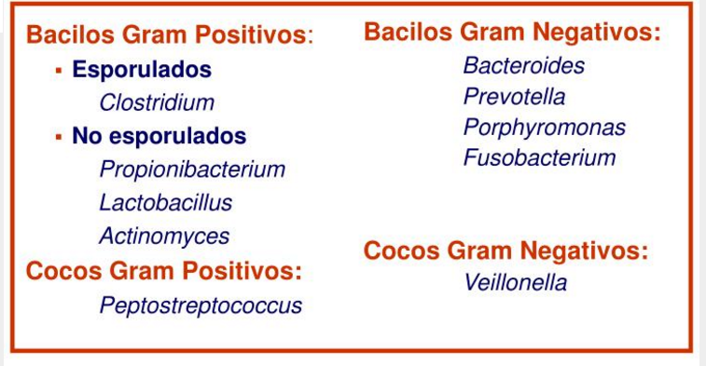

Slide 8
Aspectos Microbiológicos

Slide 9
Muestras representativas:
Es importante documentar la infección, según la categorización clínica se tomarán muestra para cultivo.
Punción aspiración
Muestras Quirúrgicas
Cultivo de tejidos
Hemocultivos

Slide 10
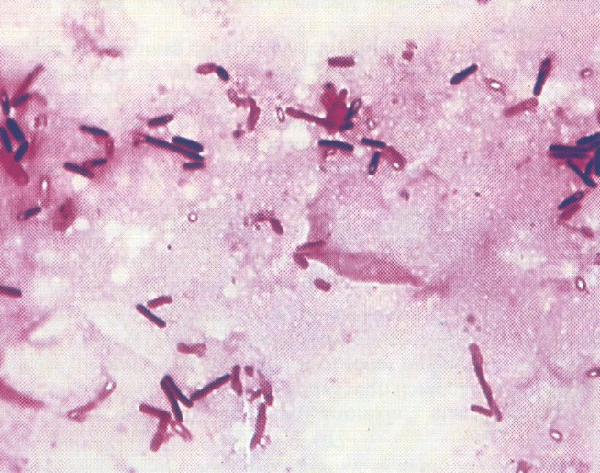

Slide 11
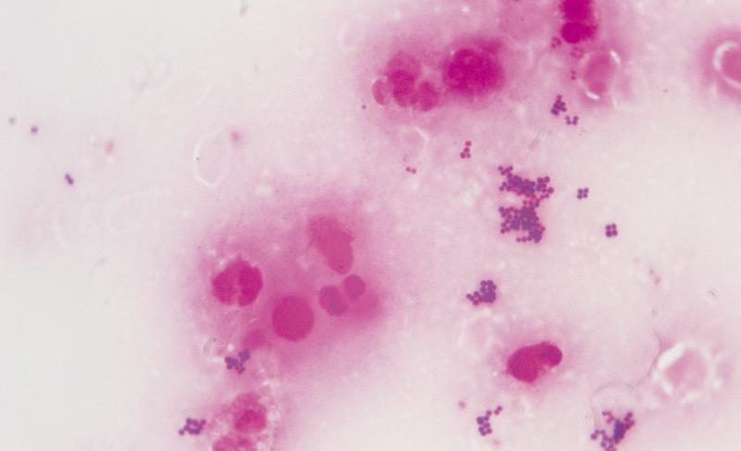

Slide 12
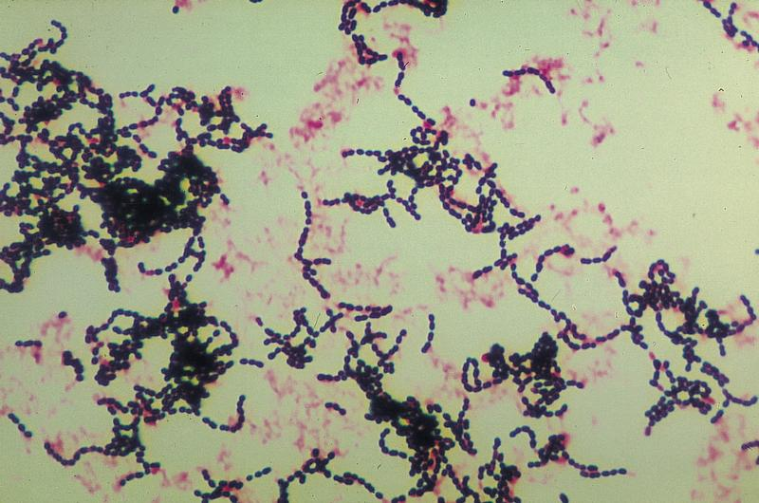

Slide 13
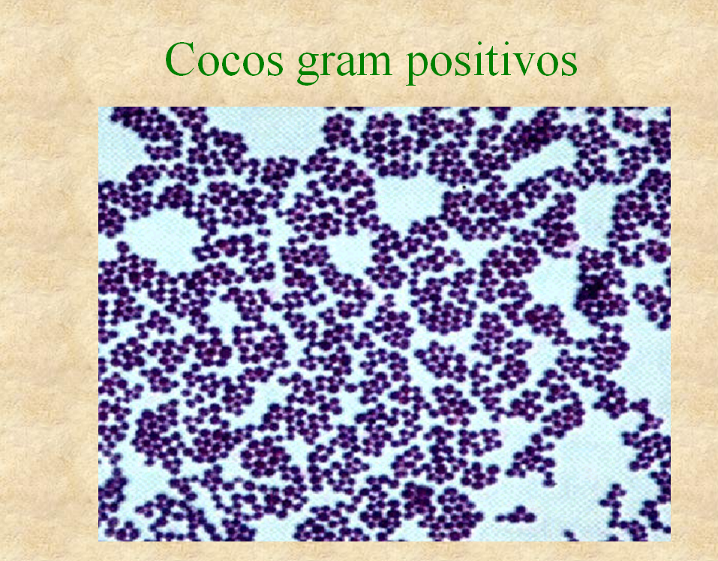

Slide 14

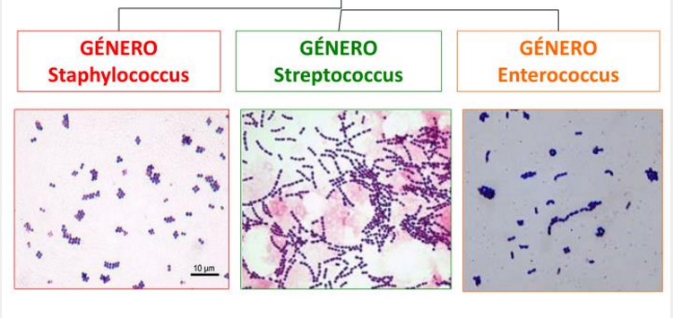

Slide 15
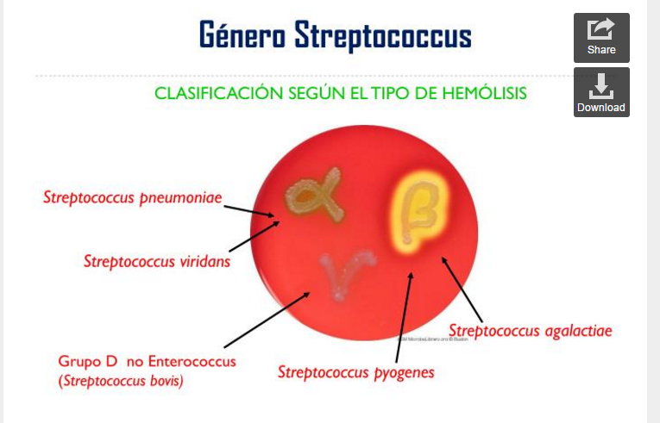

Slide 16
Muestras Bacteriológicas: Procesamiento
Examen Físico-Químico
Examen Bacteriológico
EXAMEN DIRECTO
CULTIVO
SEROLOGIAS
Ms MOLECURALES
IDENTIFICACIÓN
ANTIBIOGRAMA

Slide 17
ANTIBIOGRAMA

Slide 18
aNTIBIOGRAMA
SENSIBILIDAD: Método de dilución
CIM: Concentración Inhibitoria
Mínima.
RESISTENCIA: Gérmenes S o R
LECTURA INTERPRETADA DEL ANTIBIOGRAMA Mecanismos de Resistencia

Slide 19
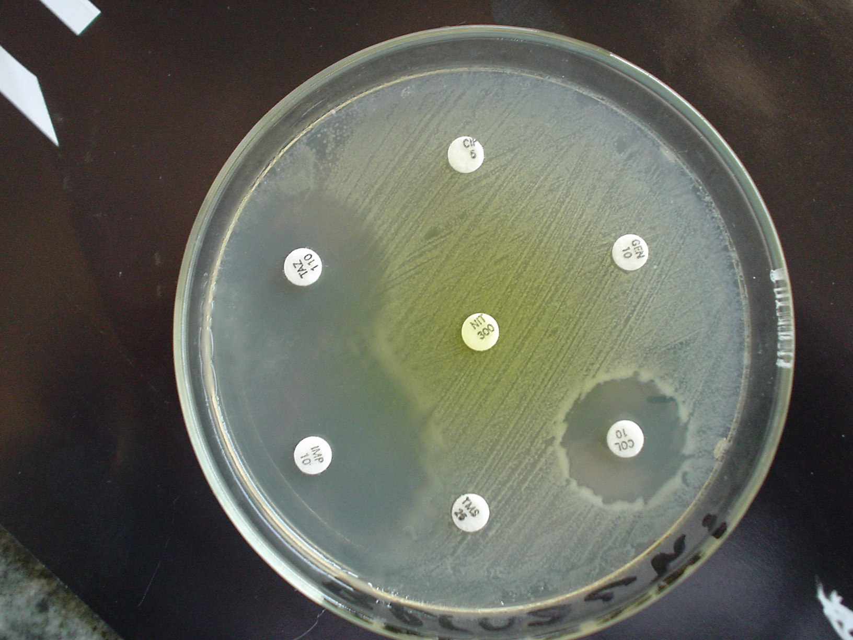
Método por difusión

Slide 20
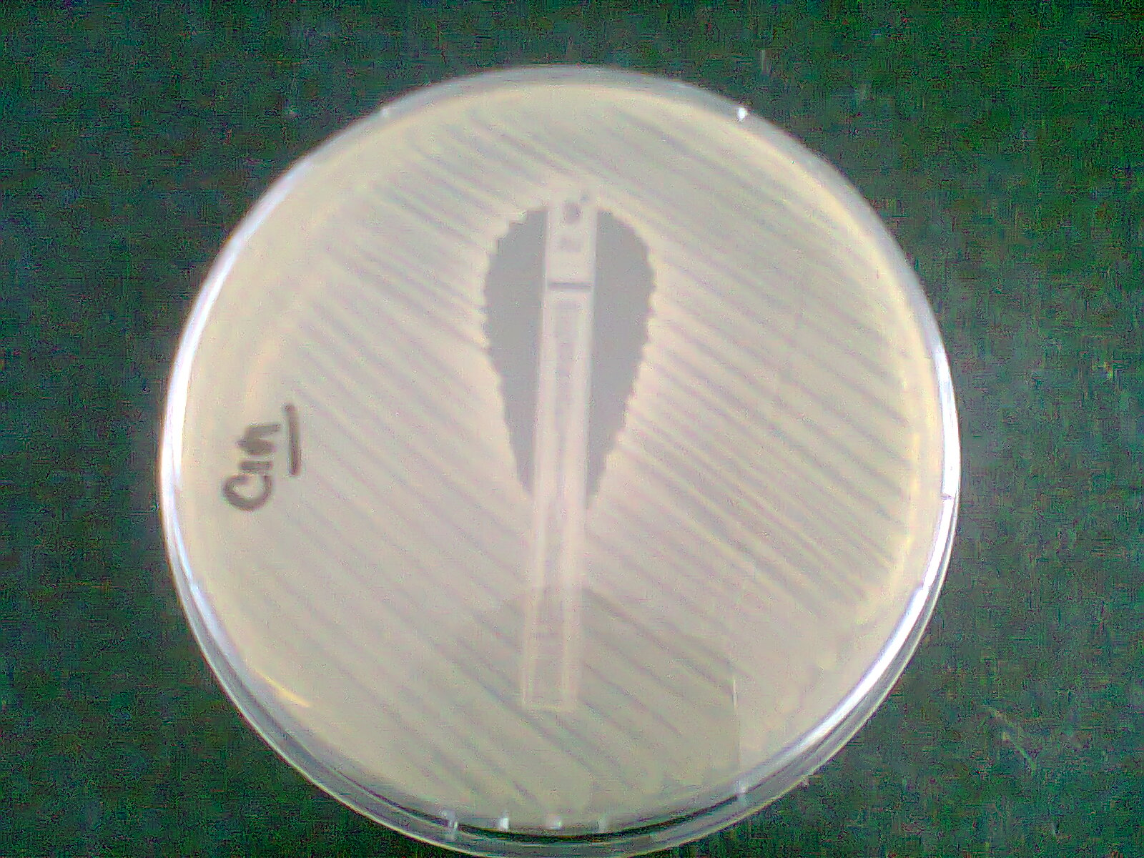
Antibiograma E-TEST

Slide 21
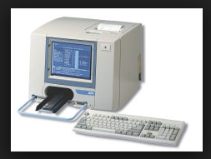

Slide 22
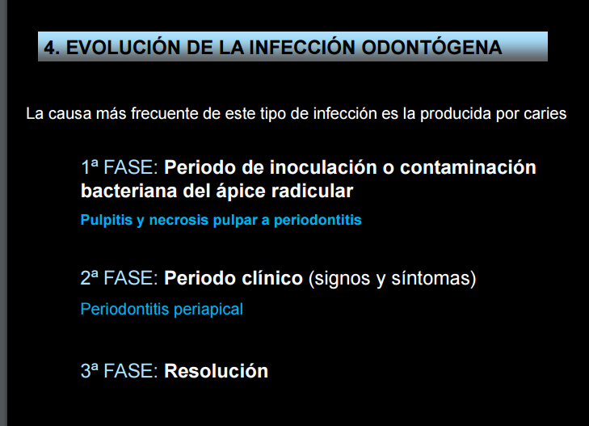

Slide 23
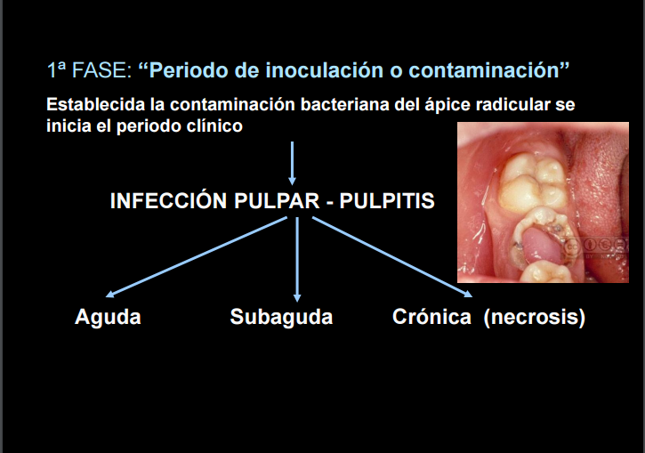

Slide 24
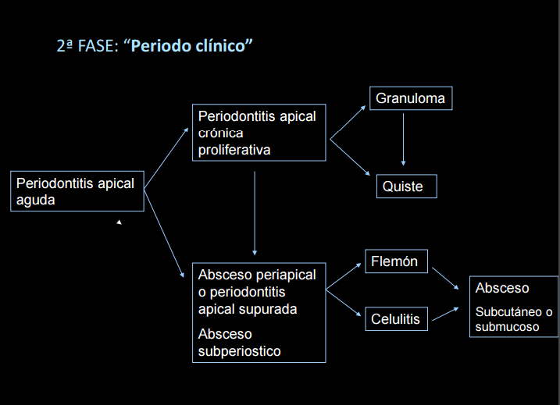

Slide 25
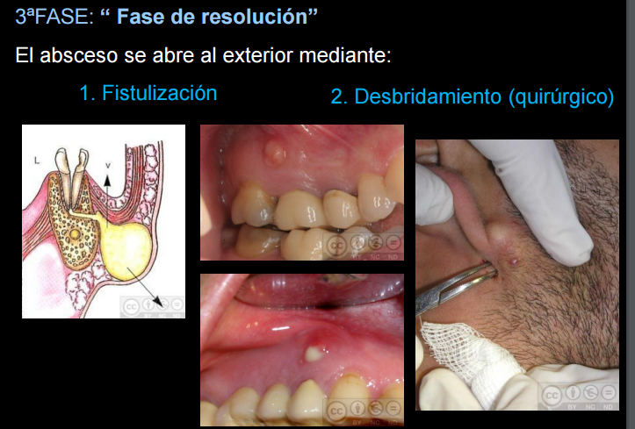

Slide 26
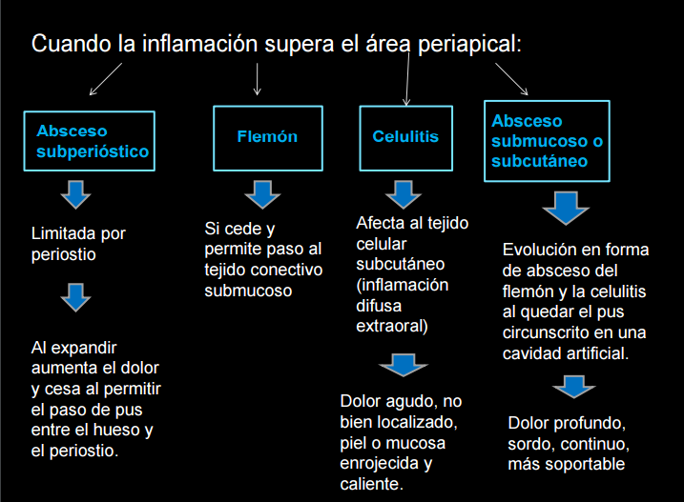

Slide 27
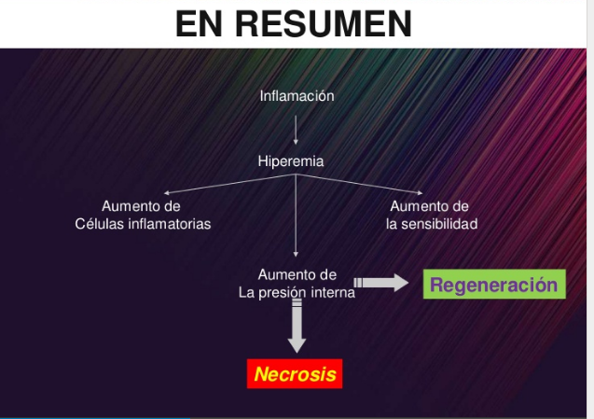

Slide 28
CONDUCTA INFECTOLÓGICA
Categorización Clínica
Evaluación de Riesgo
Aspectos Microbiológicos
Tratamiento Odontológico y Antibacteriano

Slide 29
Categorización Clínica

Slide 30
FASE | TIPO DE INFECCIÓN | CLINICA
I | LEVE | Dolor espontáneo y a la percusión. Duradero, estable. Sin Trismus sin dolor facial.
II | MODERADA AFEBRIL | Se agrega trismus de intensidad variable. Edema facial leve o moderado. Sin síntomas sistémicos.
III | MODERADA FEBRIL | Se agrega fiebre, malestar general, síndrome general infecciosos
IV | INFECCIÓN SEVERA | Se agrega SIRS o Sepsis
V | CELULITIS | Celulitis maxilares. Celulitis del espacio canino (Incisivos y caninos): edema de labio superior, fosa canina, espacios periorbitarios. Del espacio infratemporal (Molar superior): región preauricular, arco cigomático y tejido orbitario. Celulitis temporal: infratemporal y maseterina
VI | EXTENSIÓN DIRECTA | Mediastinitis. Complicación intracraneal. Sinusitis maxilar (del 2° premolar). Angina de Ludwing espacio submaxilar, sublingual y submental bilateral
VII | DISEMINACIÓN HEMATÓGENA | Bacteriemias, Sepsis, Endocarditis, Focos secundarios.

Slide 31
FASE | TIPO DE INFECCIÓN | CLINICA
I | LEVE | Dolor espontáneo y a la percusión. Duradero, estable. Sin Trismus sin dolor facial.
II | MODERADA AFEBRIL | Se agrega trismus de intensidad variable. Edema facial leve o moderado. Sin síntomas sistémicos.
III | MODERADA FEBRIL | Se agrega fiebre, malestar general, síndrome general infecciosos

Slide 32
FASE | TIPO DE INFECCIÓN | CLINICA
IV | INFECCIÓN SEVERA | Se agrega SIRS o Sepsis
V | CELULITIS | Celulitis maxilares. Celulitis del espacio canino (Incisivos y caninos): edema de labio superior, fosa canina, espacios periorbitarios. Del espacio infratemporal (Molar superior): región preauricular, arco cigomático y tejido orbitario. Celulitis temporal: infratemporal y maseterina

Slide 33
FASE | TIPO DE INFECCIÓN | CLINICA
VI | EXTENSIÓN DIRECTA | Mediastinitis. Complicación intracraneal. Sinusitis maxilar (del 2° premolar). Angina de Ludwing espacio submaxilar, sublingual y submental bilateral.
VII | DISEMINACIÓN HEMATÓGENA | Bacteriemias, Sepsis, Endocarditis, Focos secundarios.

Slide 34
Evaluación del Riesgo

Slide 35
Infecciones Bacterianas de la Cavidad Oral
Evaluación del Riesgo
Tipo de huésped:
- Huésped Normal
- Huésped inmunocomprometido o Comorbilidades
Gravedad del compromiso sistémico:
Con signos de SIRS
Sin signos de SIRS

Slide 36
Infecciones Bacterianas de la Cavidad Oral
Evaluación del Riesgo
Localización del proceso infeccioso:
I- Maxilares: Espacio canino
Espacio bucal
II- Mandibulares: Primarios: E. Sumentoniano
E. Sublingual
E. Submaxilar
Secundarios: Maseterino
Fosa Térigomaxilar
E. Temporal

Slide 37
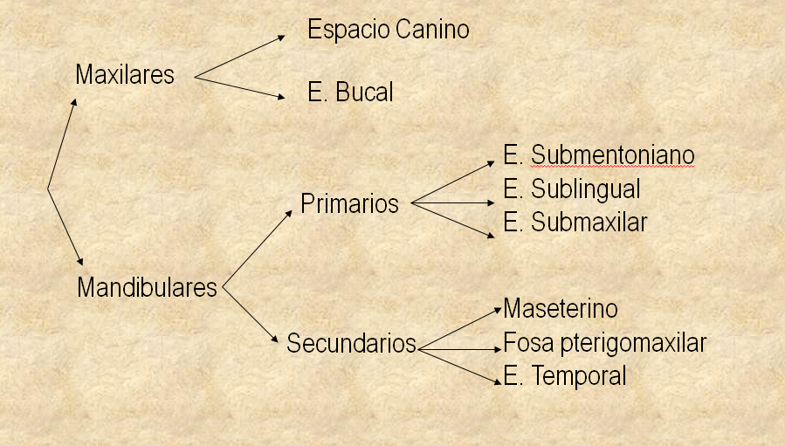
DISEMINACIÓN DE ABSCESOS

Slide 38
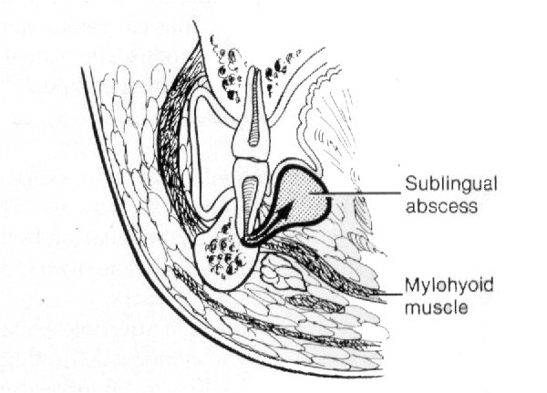
A. sublingual

Slide 39
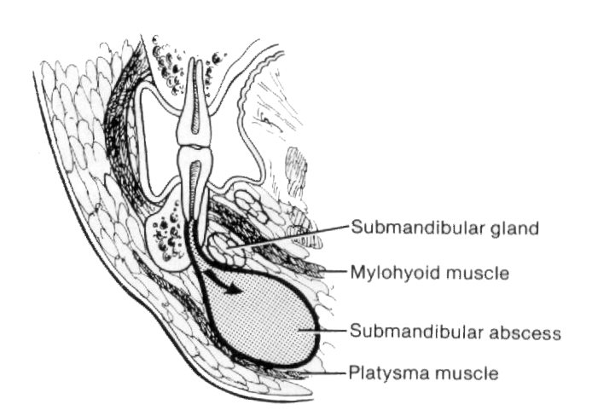
Abceso Submaxilar

Slide 40
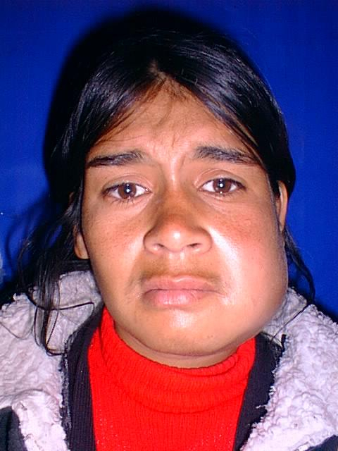
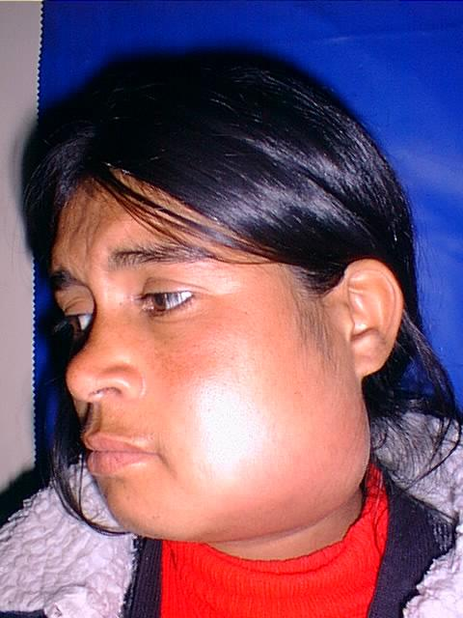

Slide 41
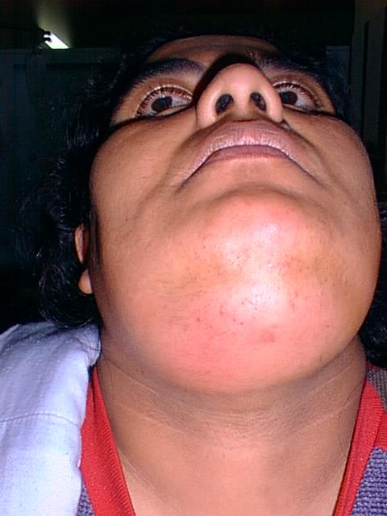
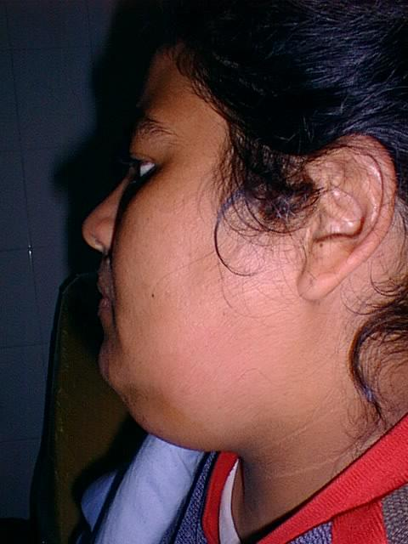

Slide 42
Síndrome de Respuesta Inflamatoria Sistémica
Temperatura + de 38ºC o - 36ºC
Frecuencia cardíaca + 90/min..
Frecuencia respiratoria + 20/min..
Glóbulos blancos: + 12.000 o - 4000.

Slide 43
Tratamiento Antibacteriano

Slide 44
Objetivos del Tratamiento Antibacteriano
Detener la extensión local
Disminuir el Inóculo Bacteriano
Prevenir la diseminación hematógena
Disminuir la Inflamación (Efecto Inmunomodulador)

Slide 45

INTERACCIONES
TRIANGULO DE DAVIS
Antibiótico
Toxicidad
Sensibilidad
Farmacología
Resistencia
Infección
Microbio
Inmunidad
Paciente

Slide 46
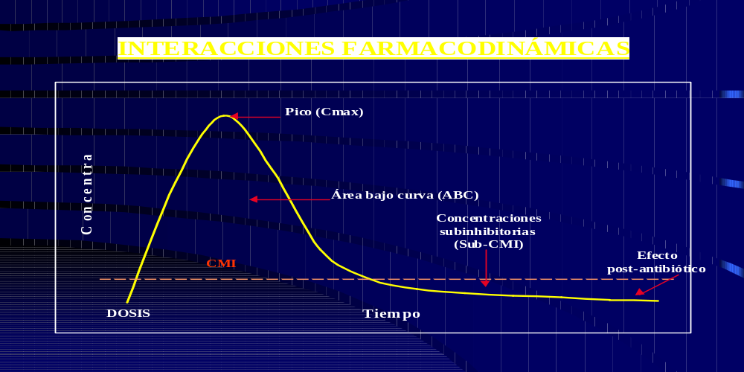
PK/PD
PK/PD. INTERACCIONES FARMACODINAMICAS

Slide 47
Gérmenes más resistentes
ABC/CIM
CIM
0
4
8
Determinan menor exposición

Slide 48
Alteraciones farmacocinéticas
Determinan menor exposición
ABC/CIM
CIM
0
4
8

Slide 49
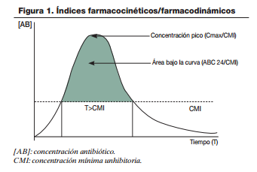

Slide 50
Grupos de Gérmenes a Tratar
Estreptococos aeróbicos y anaeróbicos
Anaeróbicos

Slide 51
ANTIBACTERIANOS
AMOXICILINA
AMOXICILINA/IBL
PIPERACILICINA/TAZOBACTAM
METRONIDAZOL
AMINOGLUCÓSIDOS
CARBAPENEM

Slide 52
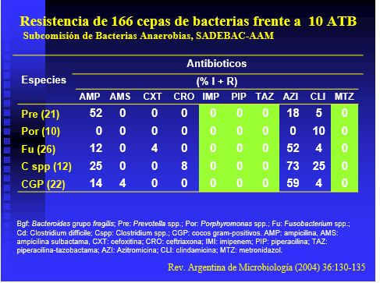

Slide 53
Infección Leve
Tratamiento oral, ambulatorio
Amoxicilina/Clavulánico: 500 mgrs
Alérgicos a Penicilina: Azitromicina 500 mgrs c/24 hs + Metronidazol 500 c/ 8 hs
La evolución cínica marcará el tiempo total de antibacterianos
Alternativa:
Ante imposibilidad del paciente de adquirir los ATB y si en el hospital se les provee:
Amoxicilina 1 gr oral c/ 8 hs + Metronidazol 500 mgrs oral c/ 8 hs.

Slide 54
Infección moderada afebril:
Tratamiento oral, ambulatorio:
Amoxicilina/Clavulánico: 1 gr cada 8 hs + Gentamicina 160 mgrs IM cada 24 hs.
Alternativa:
Ante imposibilidad del paciente de adquirir los ATB y si en el hospital se les provee:
Amoxicilina 1 gr oral c/ 8 hs + Gentamicina 160 mgrs IM + Metronidazol 500 mgrs oral c/ 8 hs.

Slide 55
Paciente febril o Inf. Severa
INTERNACIÒN
Piperacilina- Tazobactam: 4,5 EV cada 8 hs
Puede ser requerido antibacterianos mas complejos en conjunto con Infectología.

Slide 56
Profilaxis de Endocarditis

Slide 57
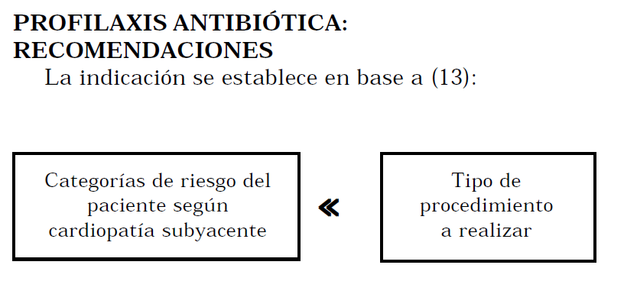

Slide 58
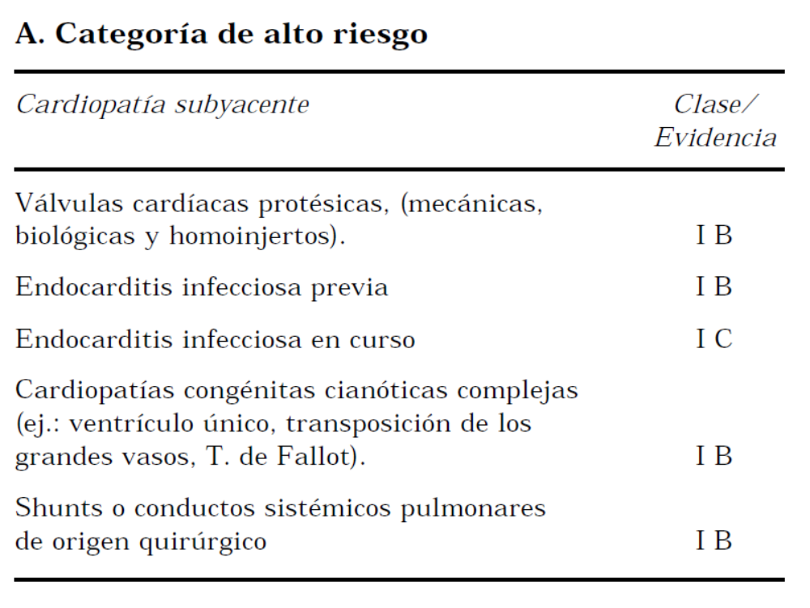

Slide 59
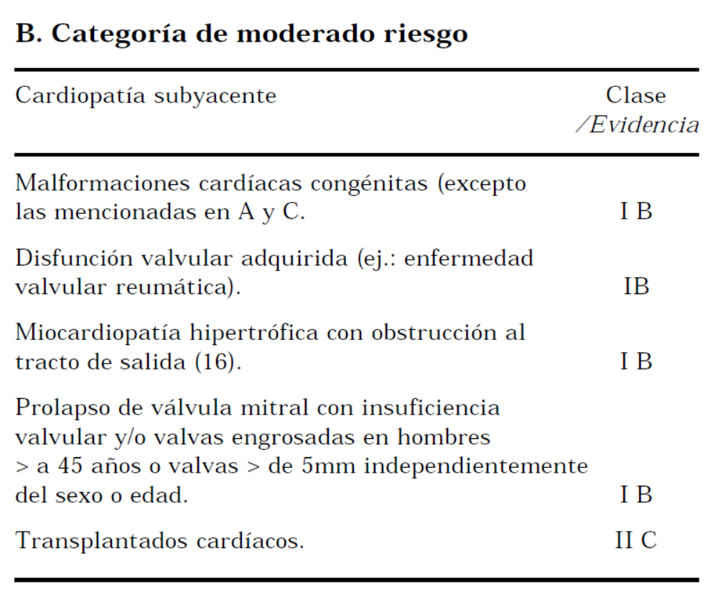

Slide 60
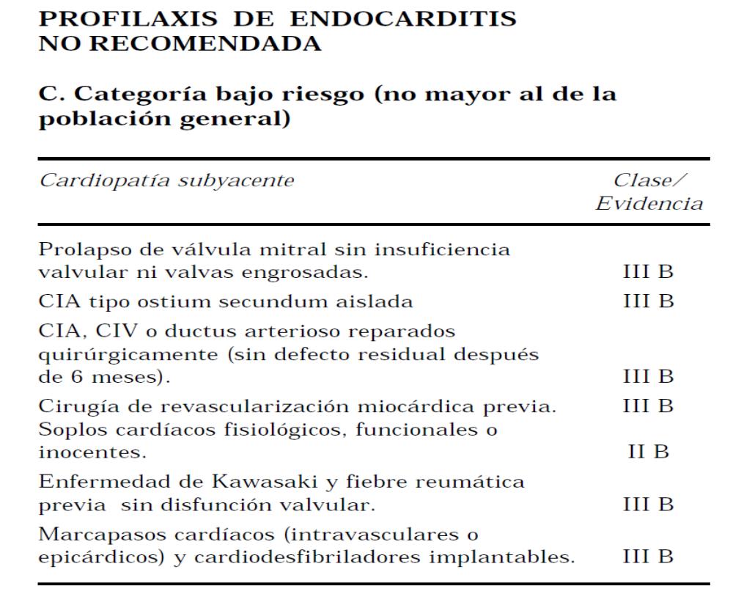

Slide 61
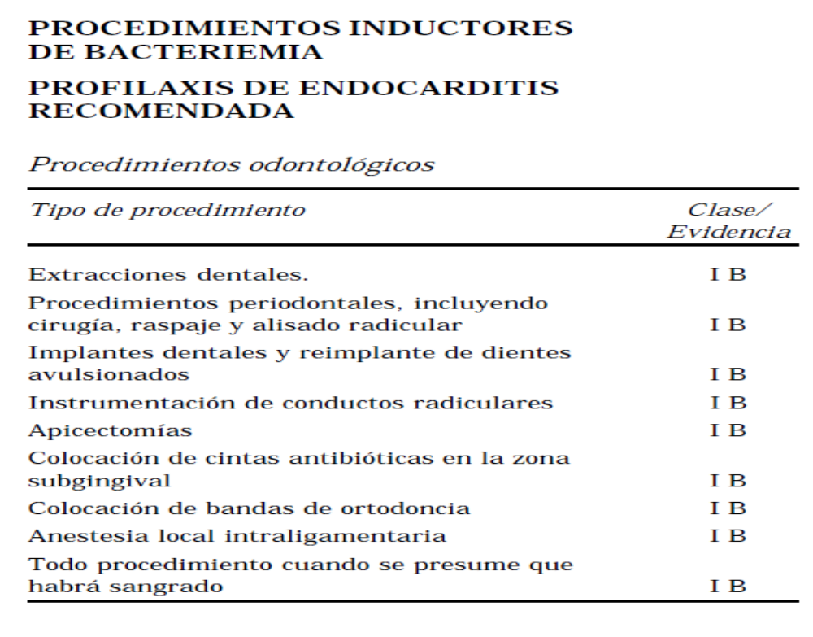

Slide 62
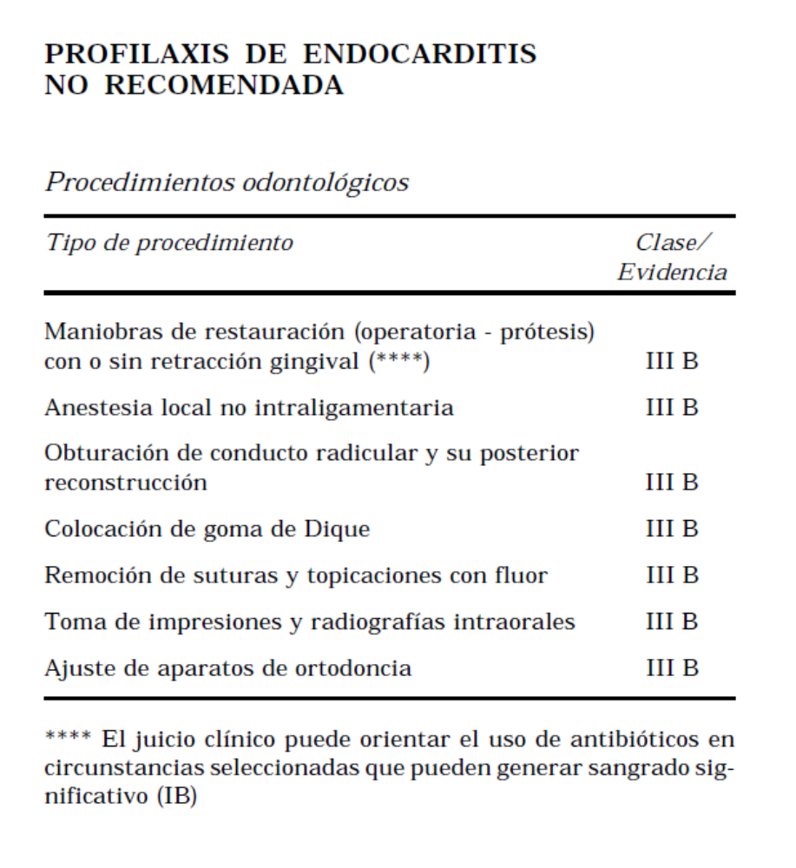

Slide 63
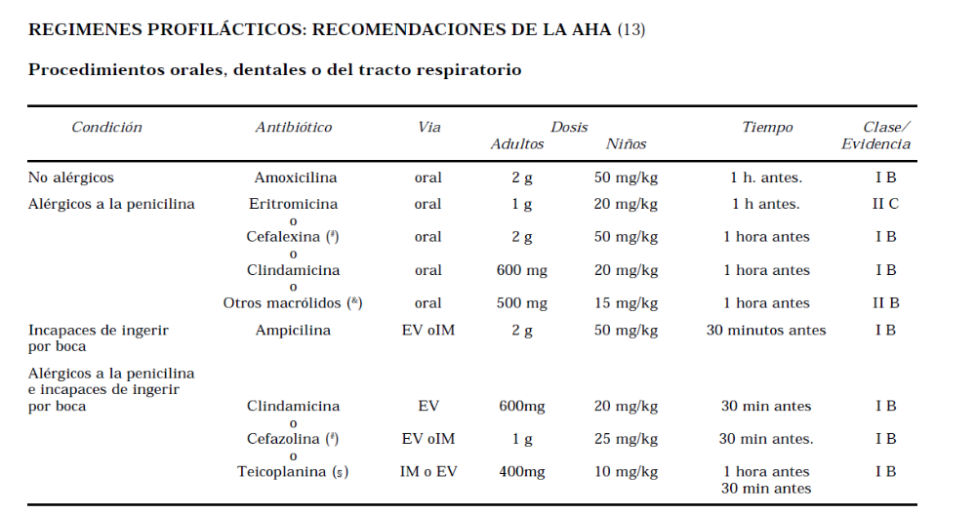

Slide 64
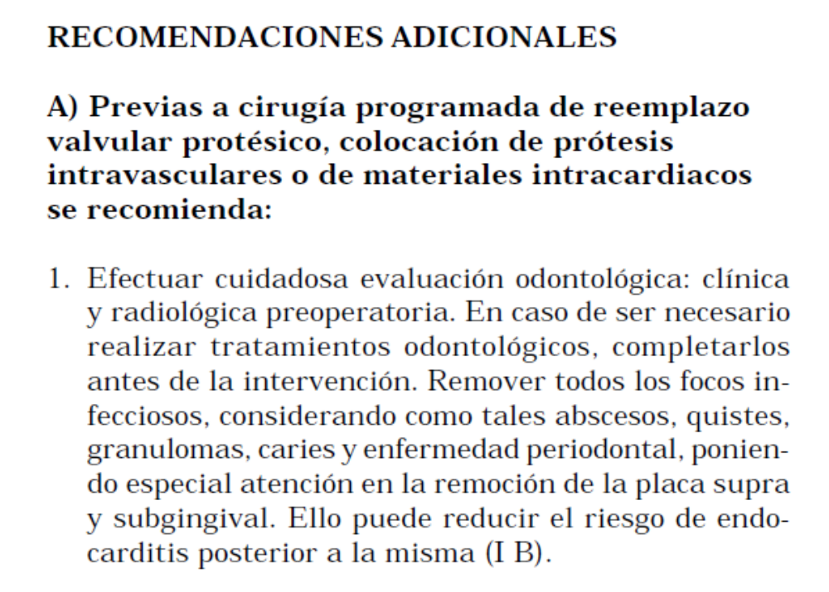

Slide 65
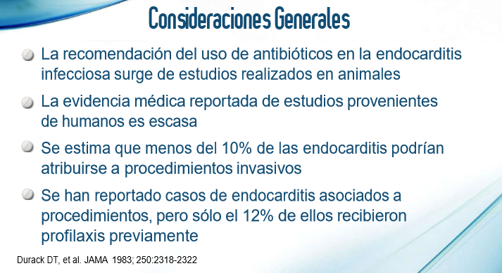

Slide 66
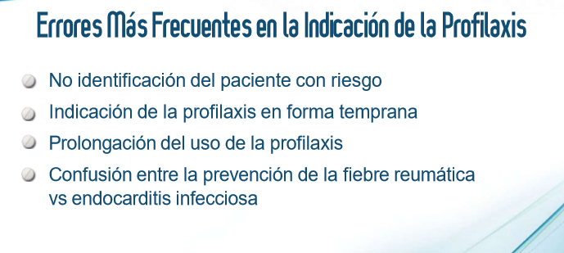

Slide 67
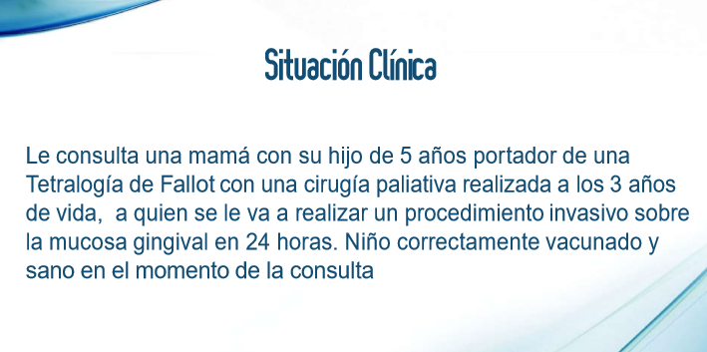

Slide 68
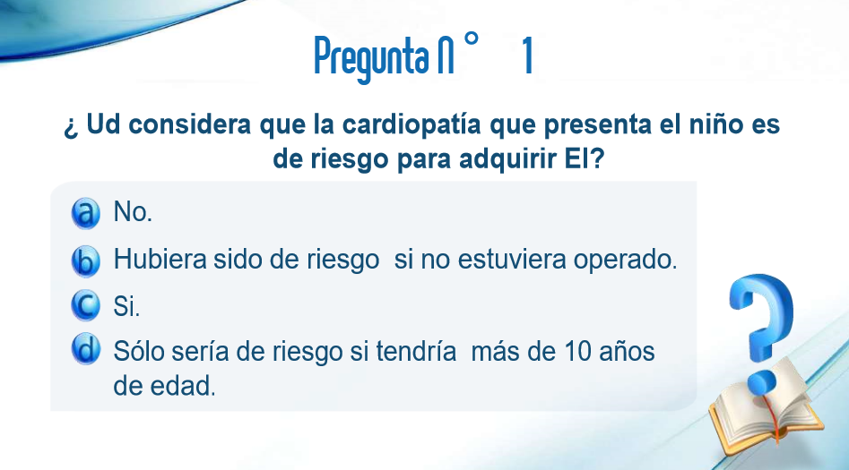

Slide 69
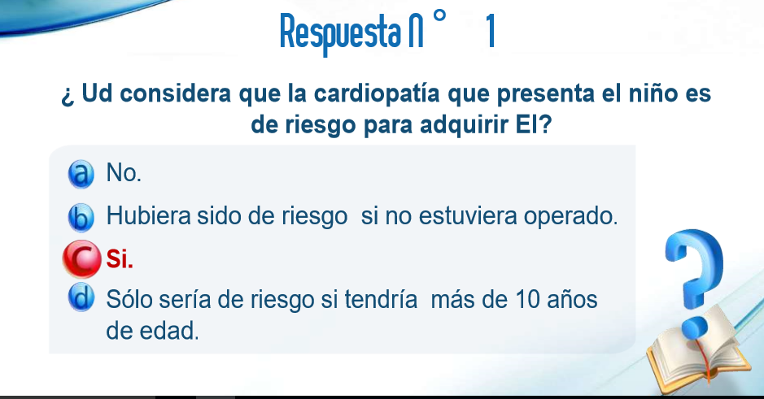

Slide 70
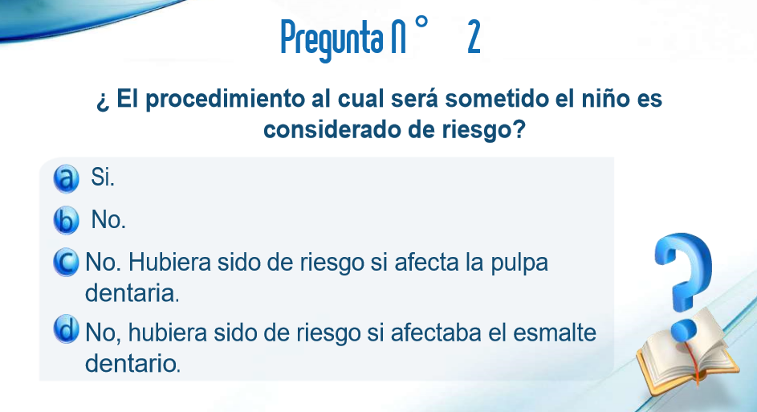

Slide 71
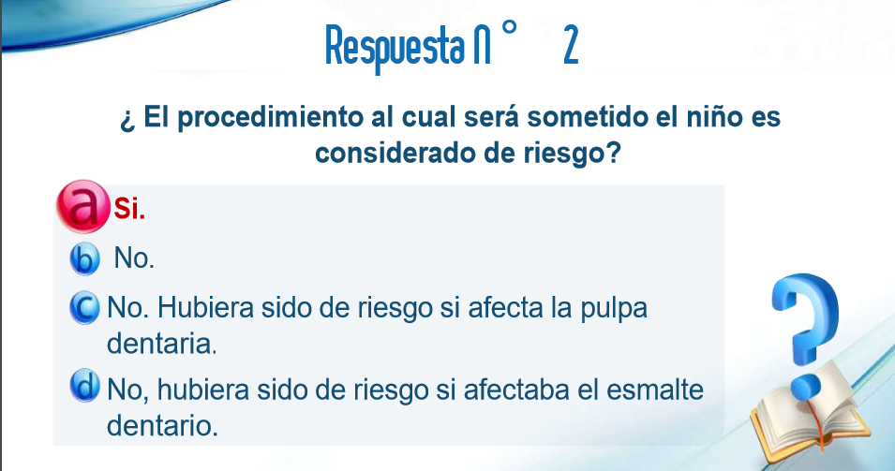

Slide 72
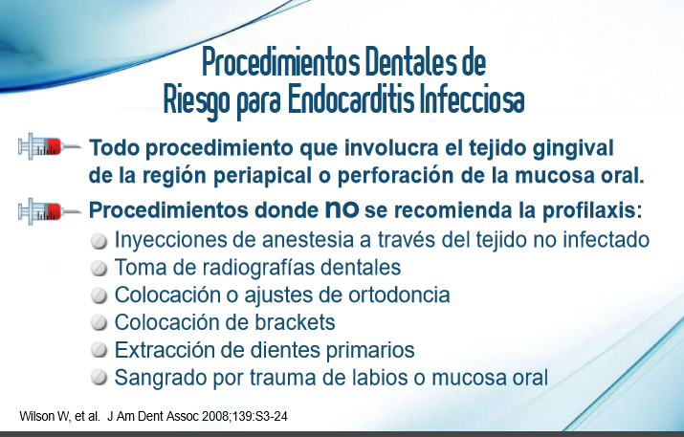

Slide 73
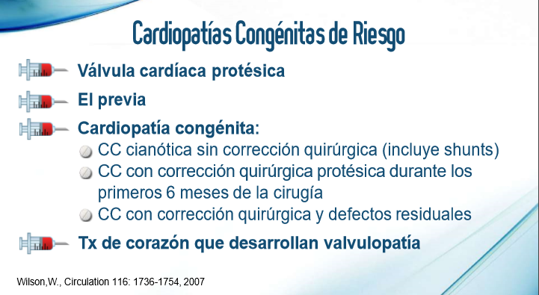

Slide 74
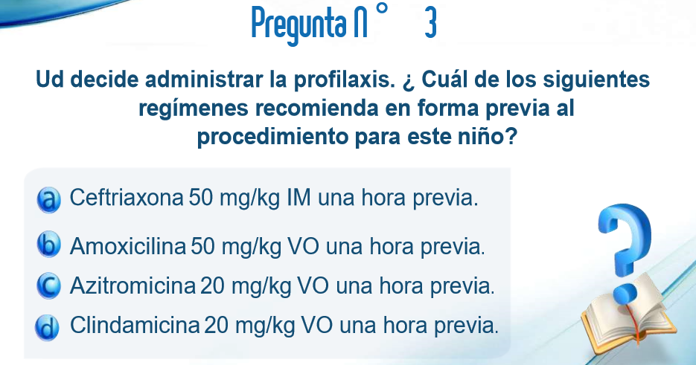

Slide 75
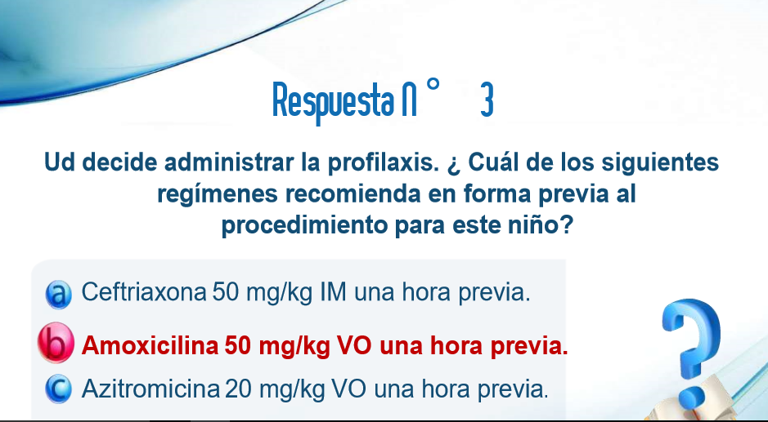

Slide 76
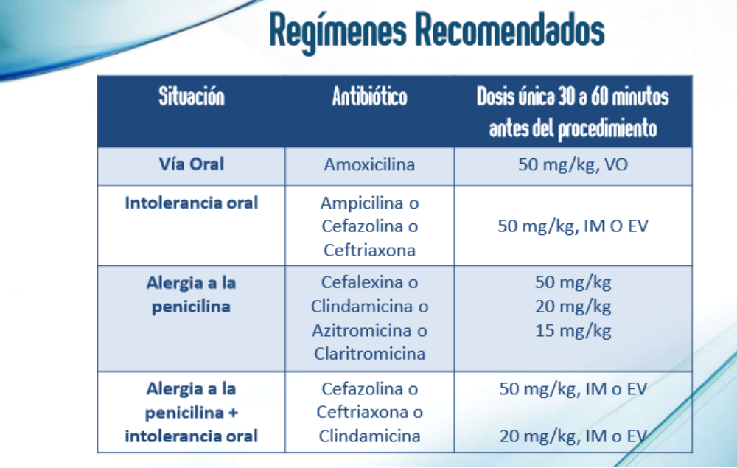

Slide 77
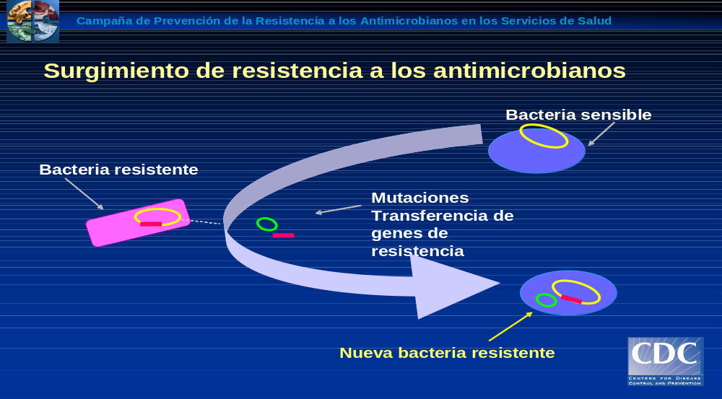

Slide 78
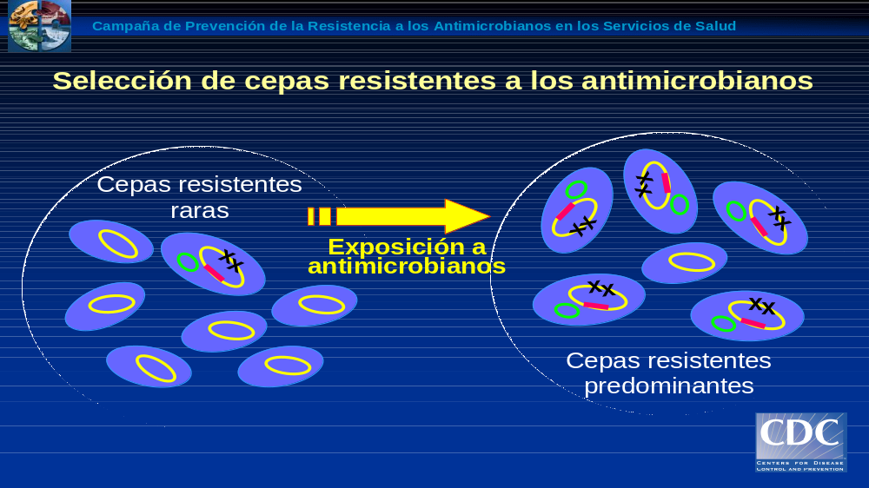

Slide 79
¿Cómo se selecciona la resistencia antibiotica?
Selección de la resistencia
Diseminación de la resistencia
Presión con ATB
Presión con ATB
Población bacteriana con mutantes resistentes preexistentes
Las células sensibles son eliminadas pero no las mutantes resistentes
Las mutantes resistentes se reproducen ocupando el nicho de las sensibles
El clon resistente se mezcla con el resto de la población sensible del medio
La presión de antimicrobianos enriquece la población en el clon resistente
Por transferencia de factores de R o por mutantes R
Gentileza Dr. Fernando Pasteran
Notes:
Laboratory:
Spontaneous pre-existing mutants prior to drug treatment.
These same mutants mix with others in the clinic-various levels of fitness-use of drug can select and enrich
But how it happens and which strains we can’t predict so clinic requires surveillance.
Today we’re talking about the laboratory studies.

Slide 80
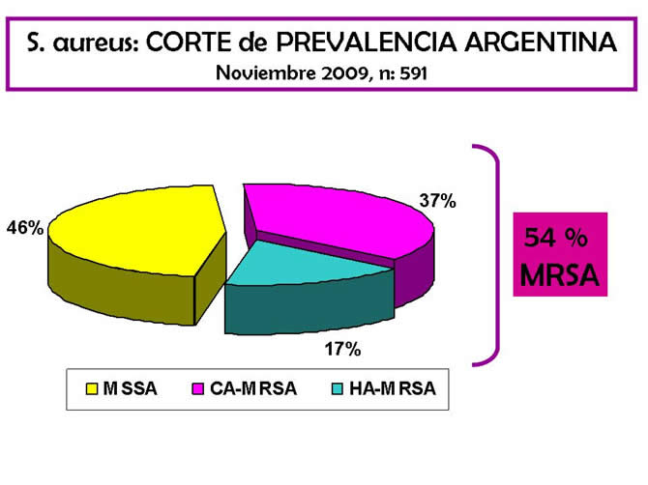

Slide 81
Estafilococo: patrones de resistencia
Estafilococo Meticilino sensible (EMS).
Estafilococo Meticilino Resistente de la comunidad (EMR co).
Estafilococo Meticilino Resistente Intrahospitalario (EMR ih).

Slide 82
Antibacterianos para estafilococo
MSSA: Cef. 1º G, Rifam, Tms, Macrólidos.
MRSAc: Clinda, Tms, Rifam, Cipro, Mino
MRSAh: Vancomicina
Bacteriemia: Daptomicina
Neumonías: Linesolid
Piel y P. Blandas: Tigeciclina
Ceftarolina

Slide 83

PASOS DE LA RESISTENCIA

Slide 84


Slide 85


Slide 86

¿Cómo llegamos a esto?
TODOS SOMOS RESPONSABLES
Prescriptores (médicos, odontólogos)
Dispensadores (farmacéuticos)
Microbiólogos
Población
Sistema de salud
Industria farmacéutica

Slide 87


Slide 88




HIGIENE DE MANOS SEMMELWEIS

Slide 89

MUCHAS GRACIAS

